Slide 1

Learn@Home
By DEV4U
Nicolas Cindon
21/02/2024

Slide 2
SOMMAIRE
1. Diagrammes de cas d’usage
2. Les users stories
3. Les maquettes
4. Kanban

Slide 3
1. Les cas d’usage

Slide 4
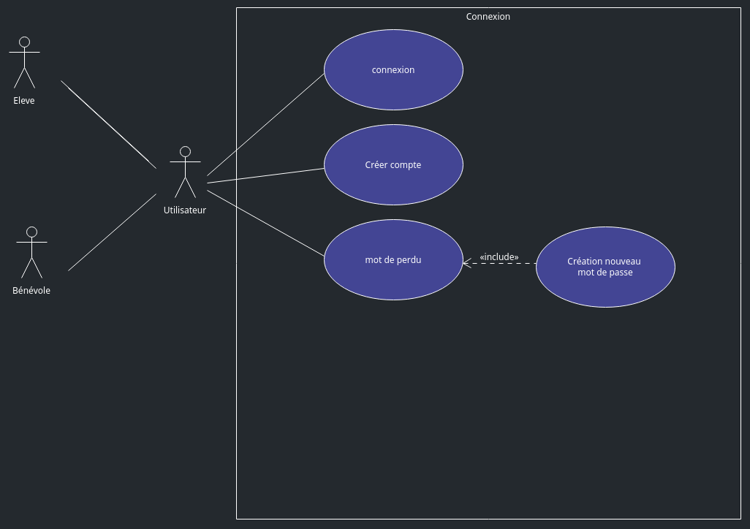
Connexion

Slide 5
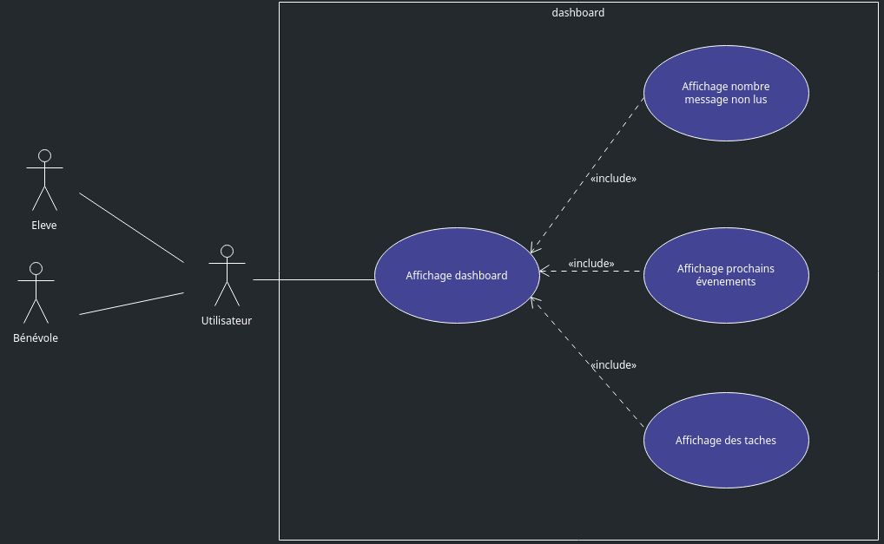
Tableau de bord

Slide 6
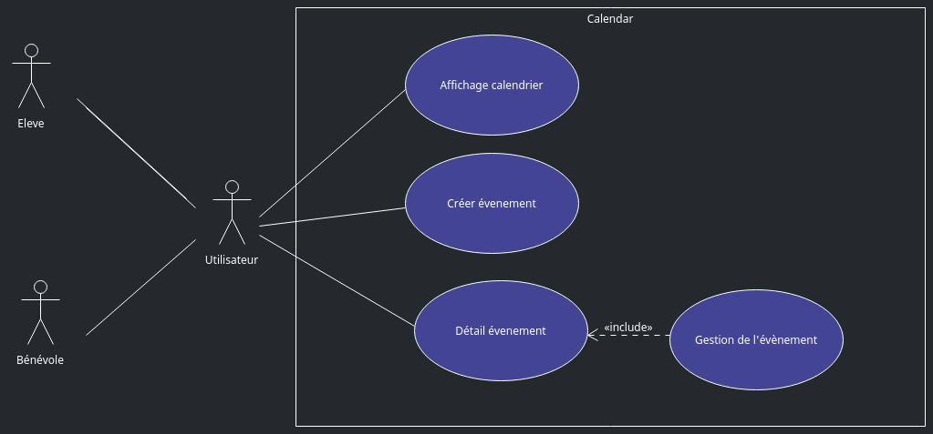
Calendrier

Slide 7
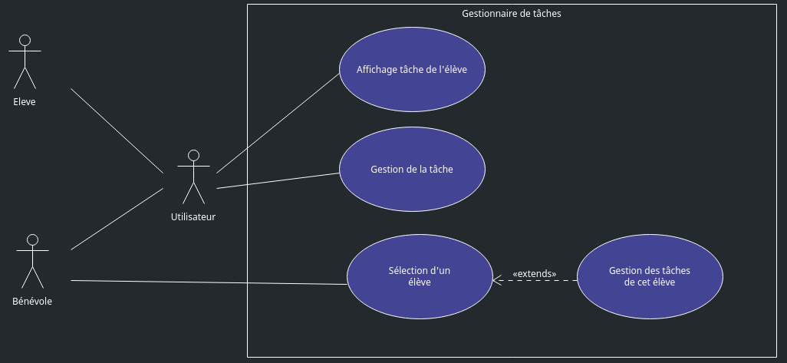
Gestionnaire de tâches

Slide 8
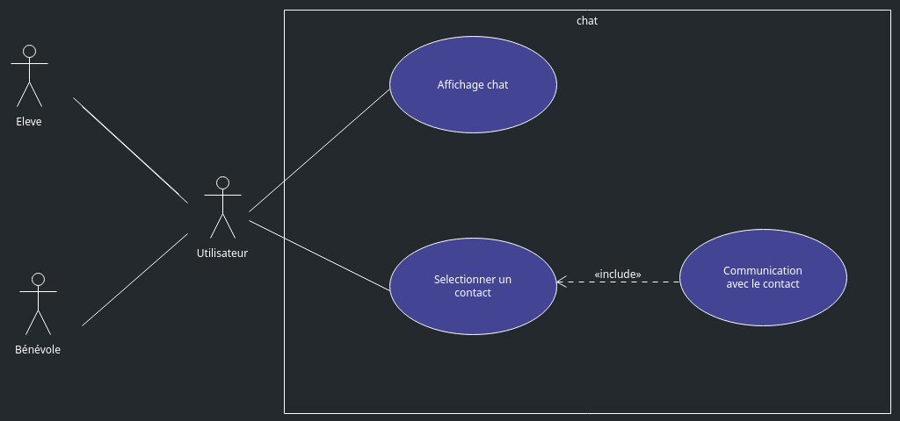
chat

Slide 9
2. Les users stories

Slide 10
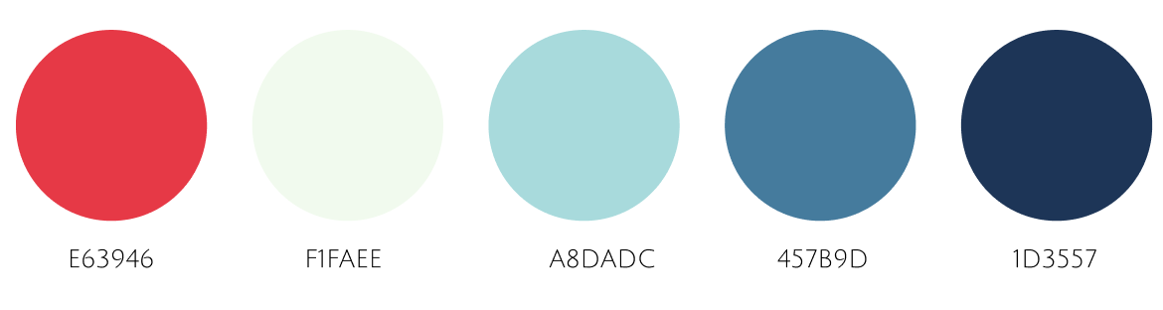
3. Les maquettes

Slide 11
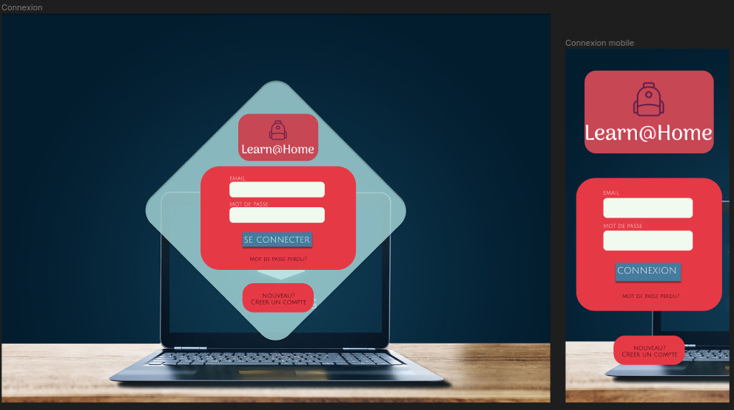
Connexion utilisateur

Slide 12
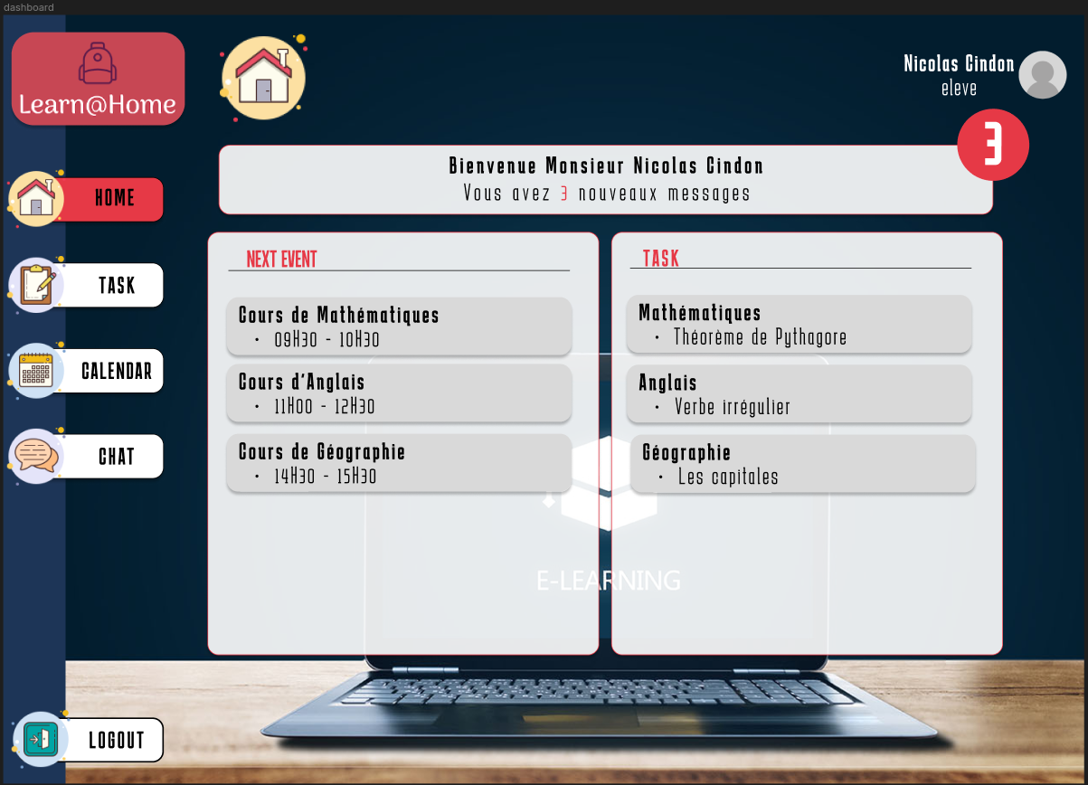
Connexion utilisateur 1/2

Slide 13
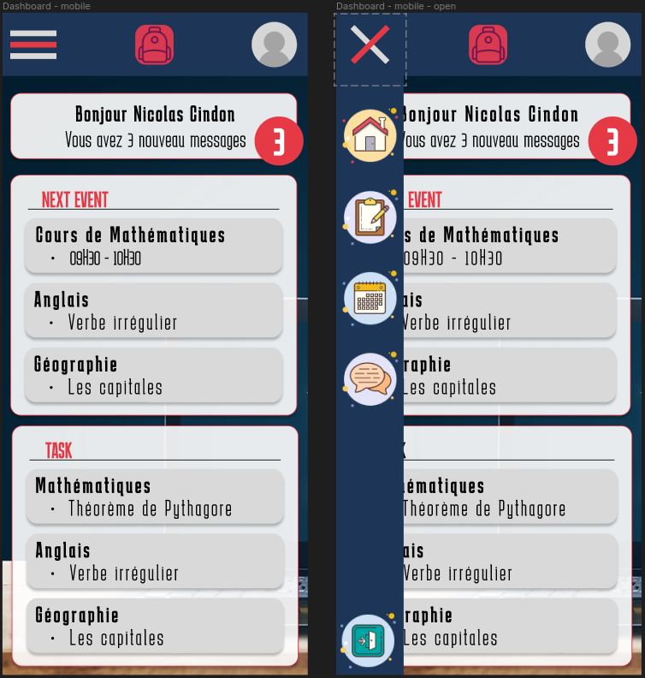
Connexion utilisateur 2/2

Slide 14
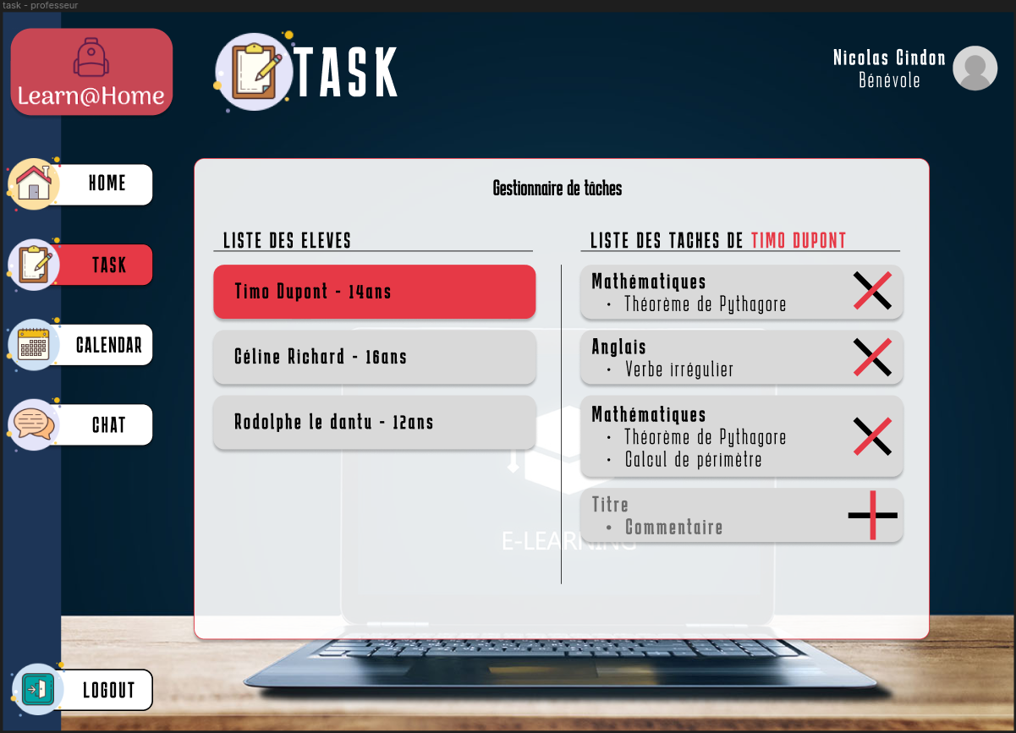
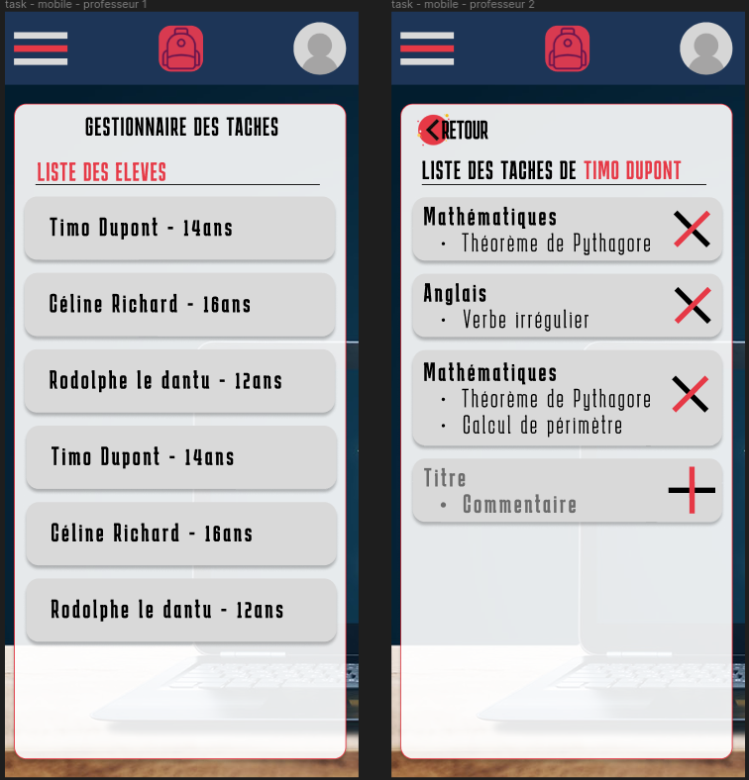
Gestionnaire de tâches 1/2

Slide 15
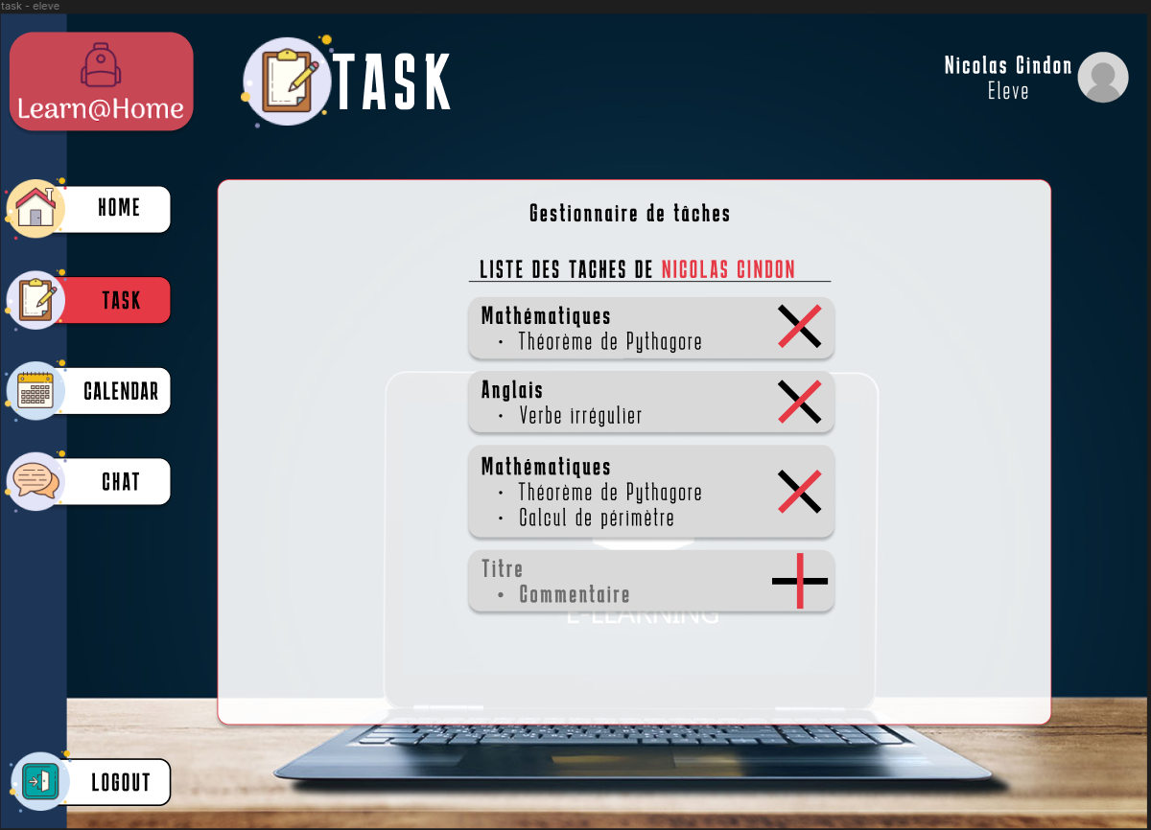
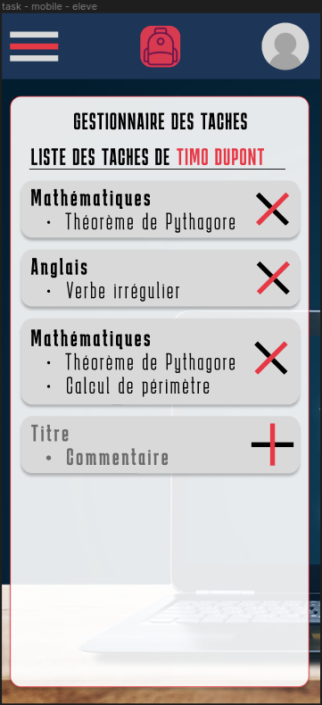
Gestionnaire de tâches 2/2

Slide 16
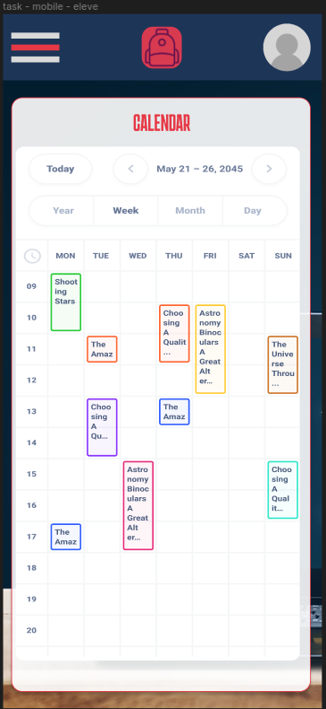
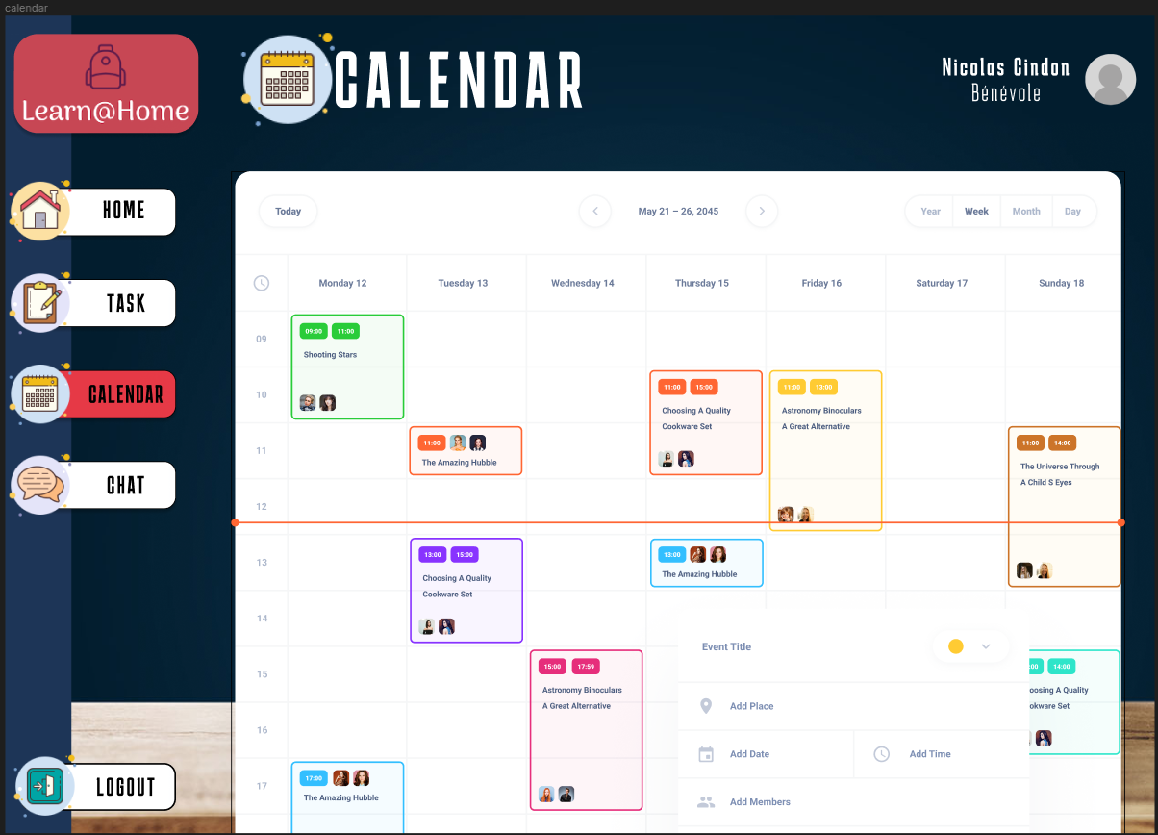
Calendrier

Slide 17
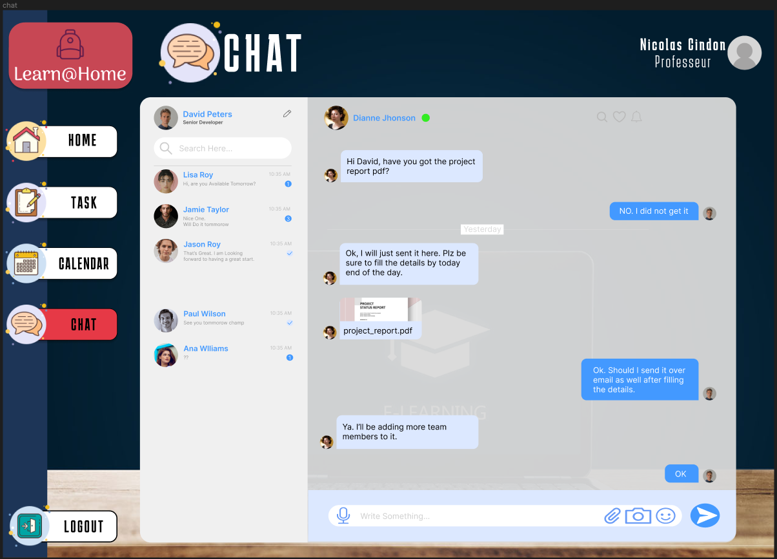
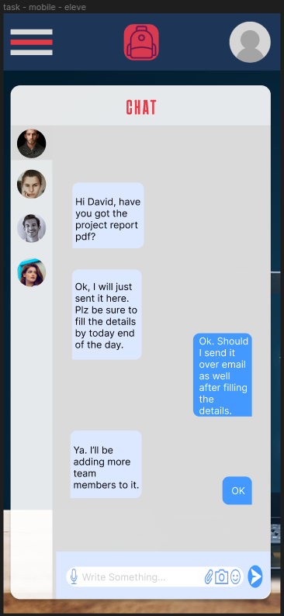
Chat

Slide 18
4. kanban

Slide 19
Des questions ?

